Slide 1

Flask - MySQL
Paul A. Gagniuc

Slide 2
Cuprins:
MySQL
Instalare mysql-connector-python
Conectare Python la MySQL
Creare bază de date
Creare tabelă
Inserare date de test
Citire date din tabelă
Verificări activități suspecte MySQL
Flask + MySQL
Instalare Flask
Pasul 0 — scheletul minim Flask
Pasul 1 — endpoint pentru creare bază și tabelă
Pasul 2 — endpoint pentru afișarea datelor
Pasul 3 — endpoint pentru inserare
Pasul 4 — endpoint pentru căutare client
Pasul 5 — endpoint pentru ștergere
Pasul 6 — endpoint pentru modificare
Pasul 7 — ștergere rapidă a tuturor rândurilor
Pasul 8 — endpoint insert corect/complet pentru tabela actuală
Pasul 9 — încărcare automată date de test
Pasul 10 — tranzacții suspecte
Pasul 11 — raport rapid din baza de date
Pasul 12 — total pe client
Criptare date în MySQL
Instalare cryptography
Funcții de criptare și decriptare
Tabelă pentru date criptate
Inserare criptată
Vizualizare date criptate
Decriptare date în browser

Slide 3
MySQL
Structured Query Language
SQL este limbajul prin care dai comenzi unei baze de date.

Slide 4
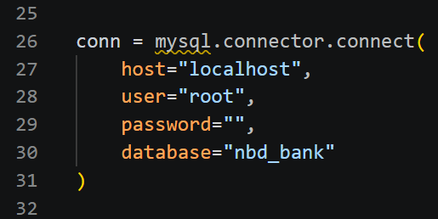
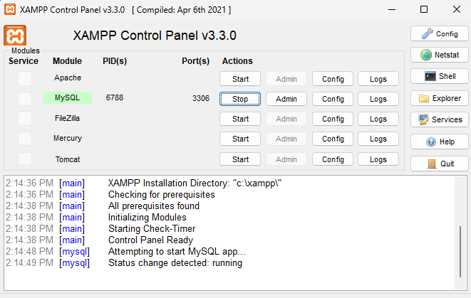
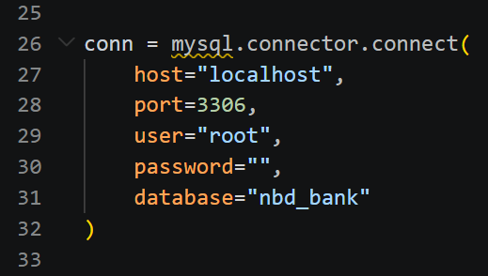
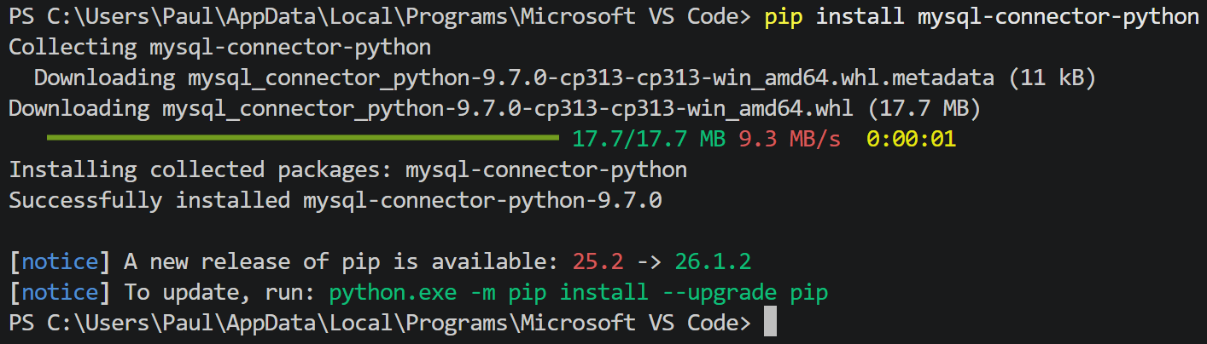
Dacă nu scriem portul, MySQL Connector folosește implicit 3306
Connector = biblioteca/driverul care face legătura între Python și MySQL.
pip install mysql-connector-python

Slide 5
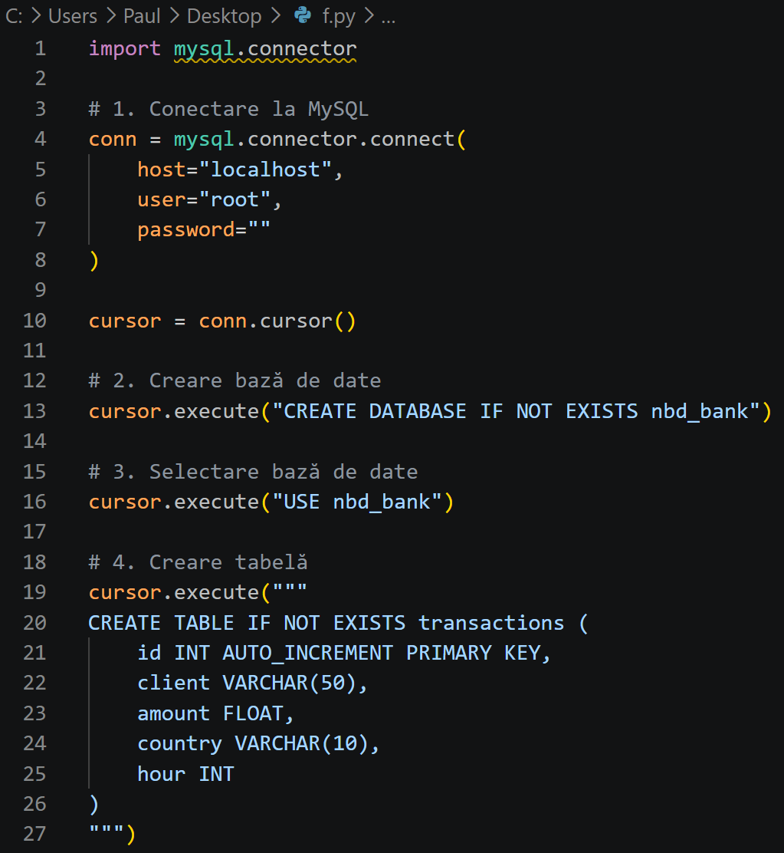
“cursor” - numele vine de la ideea de indicator care se mută prin rezultate.
INT -- număr întreg
FLOAT -- număr cu zecimale
VARCHAR -- text scurt
TEXT -- text lung
DATE -- dată
DATETIME -- dată + oră
BOOLEAN -- true/false
execută această comandă SQL în MySQL.
“transactions” este numele tabelului.
Creează coloana id.
Creează coloana client. VARCHAR(50) înseamnă text de maximum 50 de caractere.
număr real, cu zecimale.
număr întreg.

Slide 6
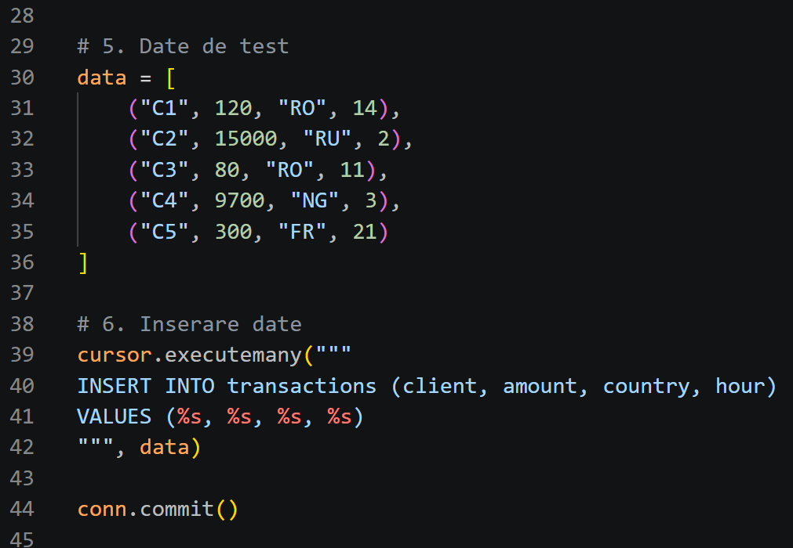
nbd_bank = baza de date
transactions = tabela
client = coloană
amount = coloană
country = coloană
hour = coloană
executemany() înseamnă: execută INSERT-ul de mai multe ori, câte o dată pentru fiecare rând din var. data.
%s sunt placeholdere, adica locuri rezervate pentru valorile din fiecare rând din data.

Slide 7
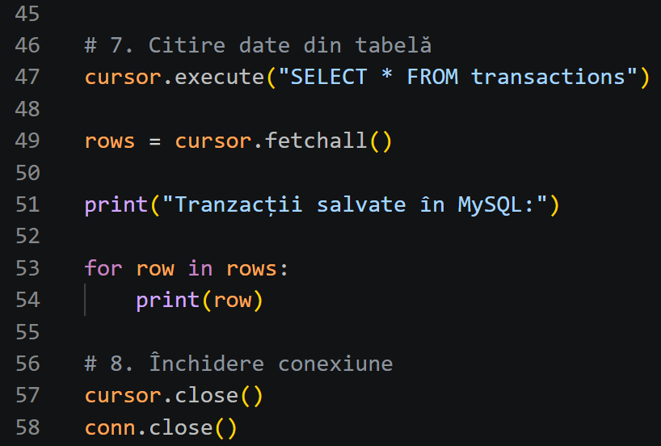
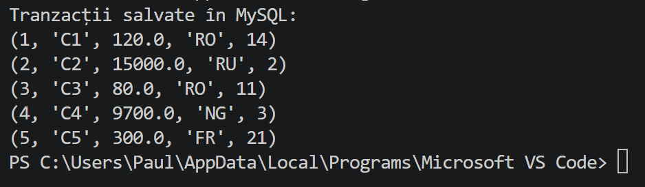
Daca nu vrem tot (*), putem scrie doar numele coloanelor dorite, ex:
SELECT client, amount FROM transactions
in SQL, * înseamnă tot.
fetchall() = ia toate rândurile returnate de MySQL
RU = Rusia
NG = Nigeria
KP = Coreea de Nord
row = o înregistrare / un rând din tabelă.
cursor = obiect local în Python

Slide 8
Verificari activitati suspecte MySQL

Slide 9
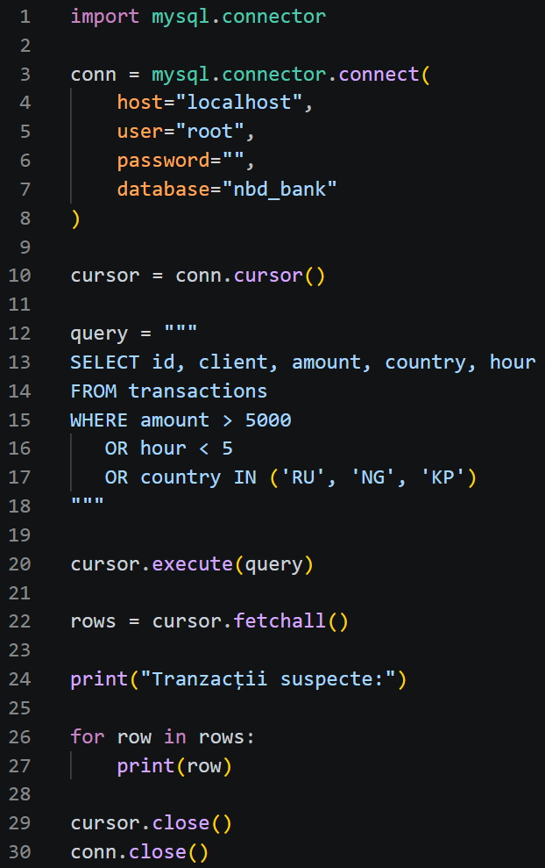
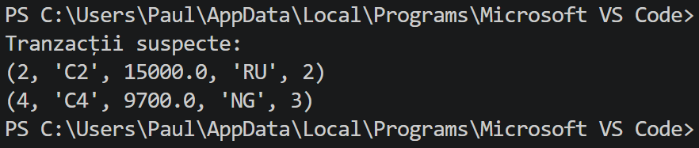
Comanda selectează coloanele id, client, amount, country, hour din tabela transactions. Apoi filtrează doar tranzacțiile unde amount > 5000, sau hour < 5, sau country este una dintre valorile RU, NG, KP. Cu alte cuvinte, scoate tranzacțiile considerate suspecte după aceste reguli.
RU = Rusia
NG = Nigeria
KP = Coreea de Nord

Slide 10
Flask + MySQL

Slide 11
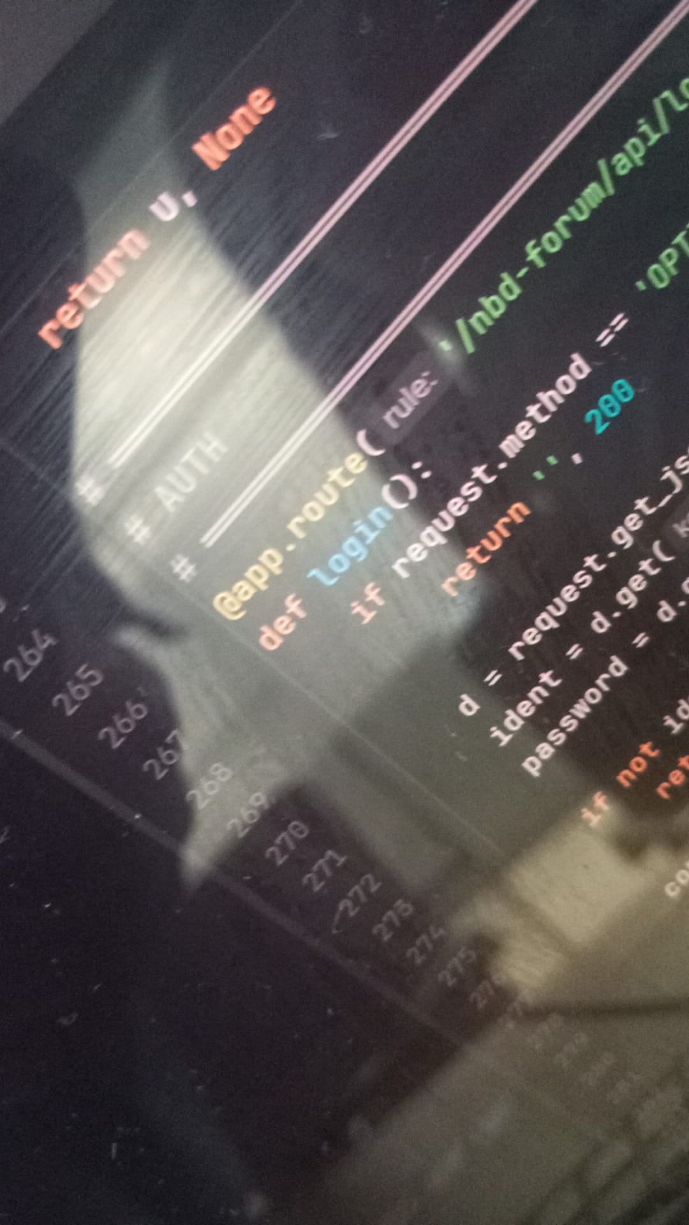
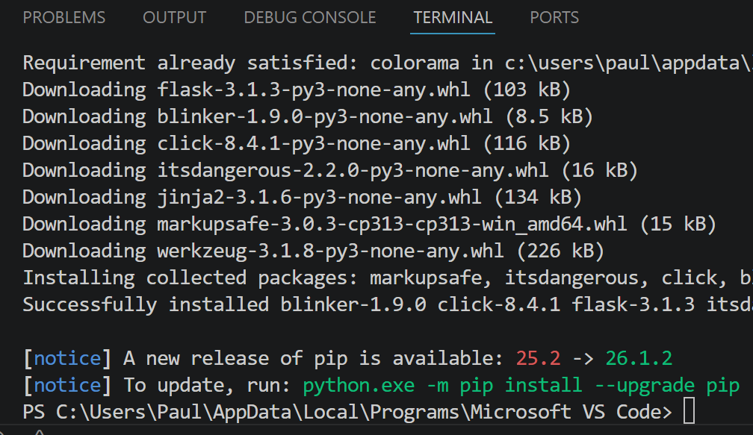
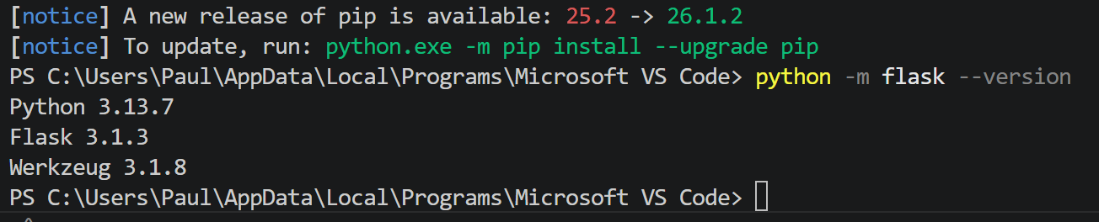
Flask instalare
pip install flask
python -m flask --version

Slide 12
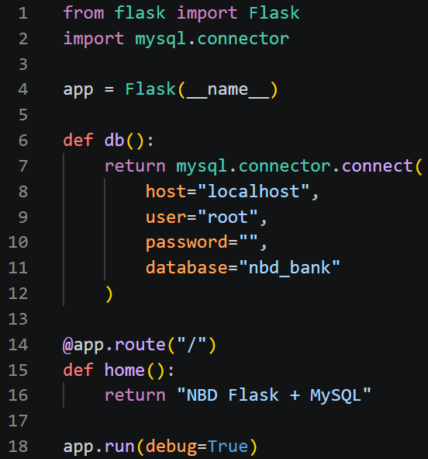
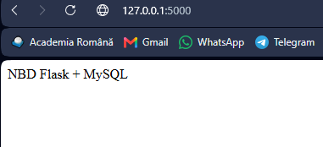
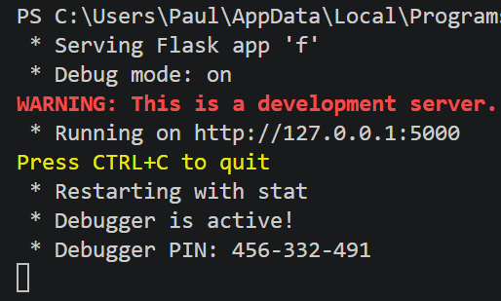
Pasul 0 - scheletul minim Flask

Slide 13
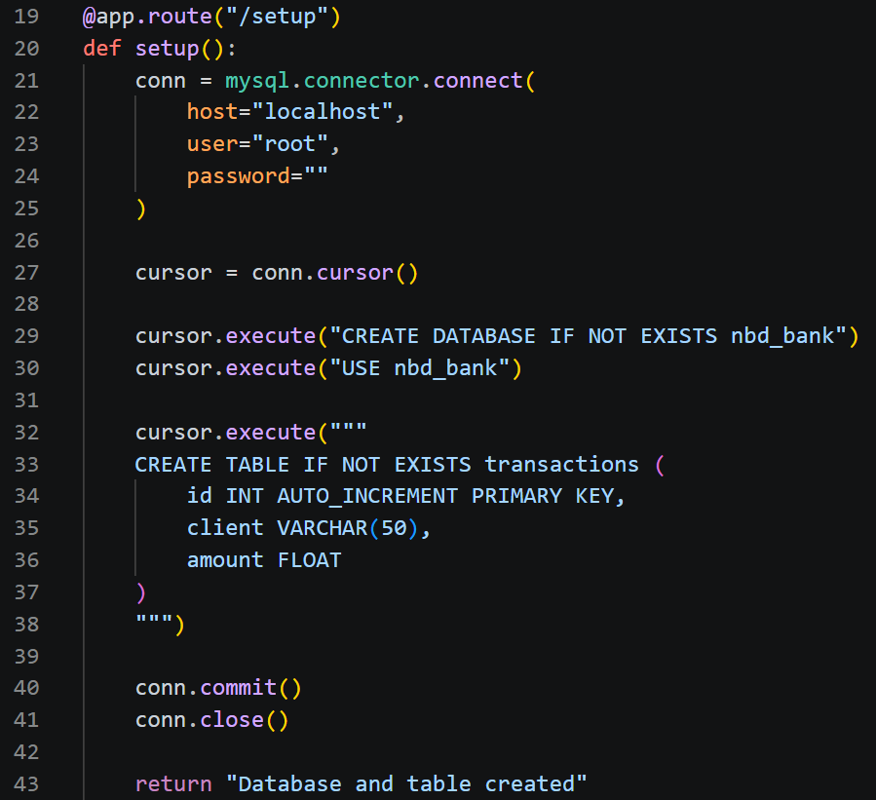
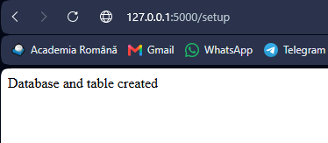
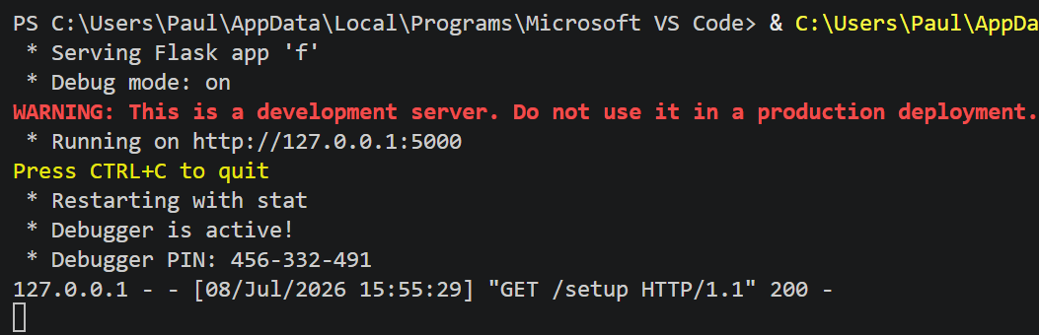
Pasul 1 - endpoint pentru creare bază și tabelă
Adaugati acest cod înainte de app.run(debug=True):
http://127.0.0.1:5000/setup

Slide 14
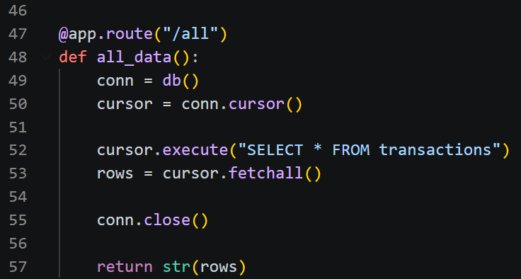
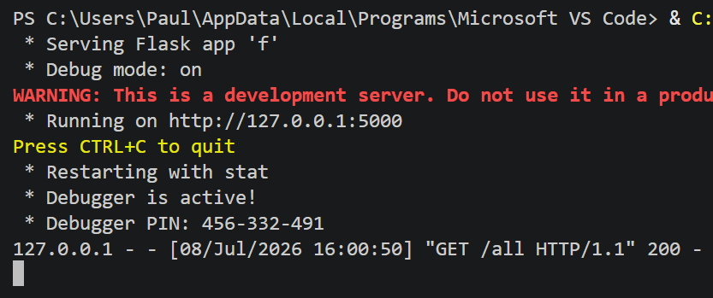
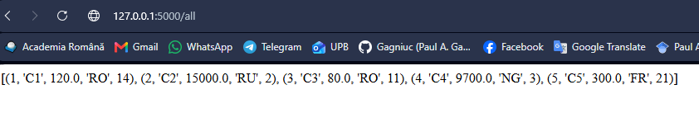
Pasul 2 - endpoint pentru afișarea datelor
Adaugati acest cod înainte de app.run(debug=True):
http://127.0.0.1:5000/all
La început trebuie să apară: [], dacă tabela este goală. Totuși, în cazul nostru, tabela există deja din exercițiul precedent, deci este posibil să apară înregistrările introduse anterior.

Slide 15
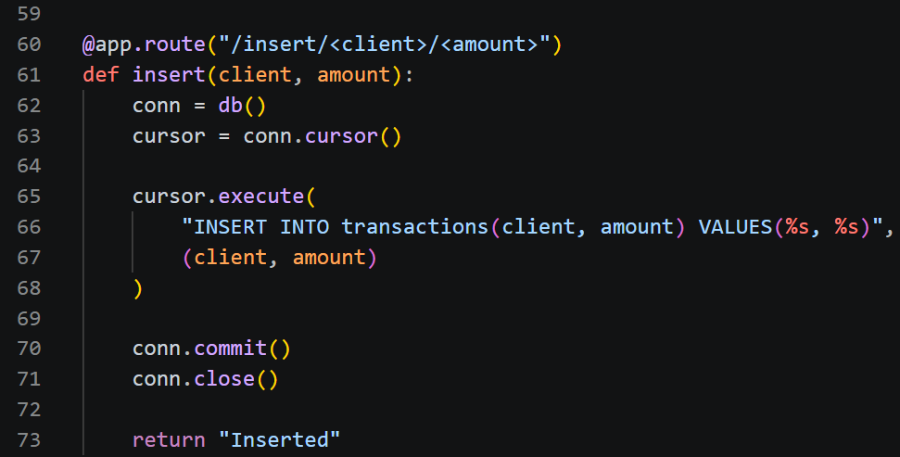
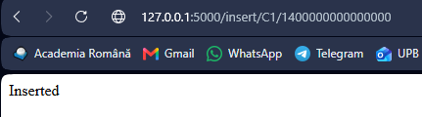
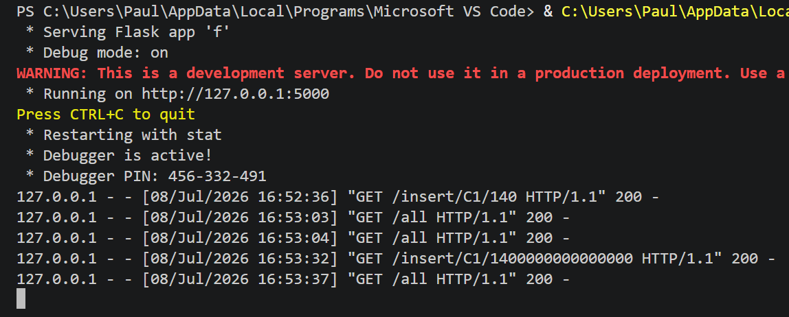
Adaugati acest cod înainte de app.run(debug=True):
Pasul 3 - endpoint pentru inserare
http://127.0.0.1:5000/insert/C1/14000000000
Deci “country” și “hour” rămân goale.

Slide 16
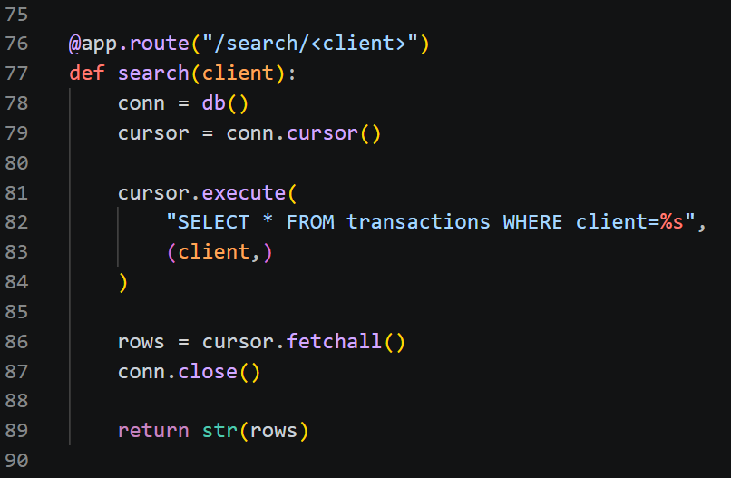
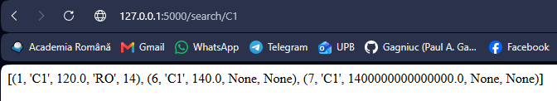
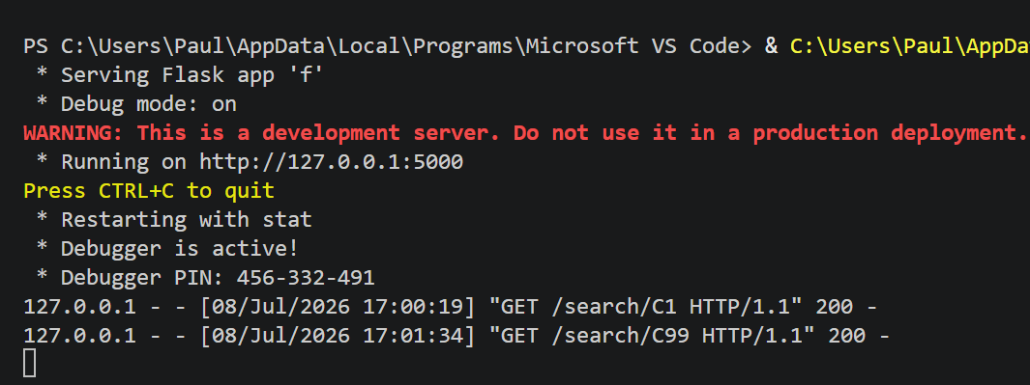
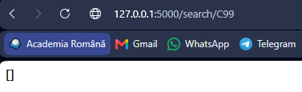
Adaugati acest cod înainte de app.run(debug=True):
Pasul 4 - endpoint pentru căutare client
http://127.0.0.1:5000/search/C1
Dacă nu există:
http://127.0.0.1:5000/search/C99

Slide 17
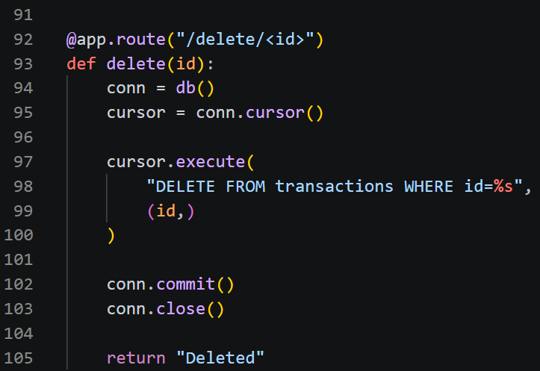
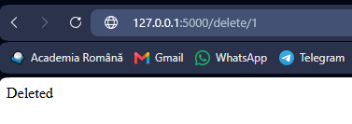
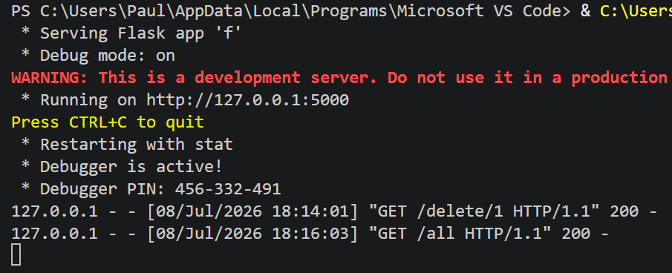
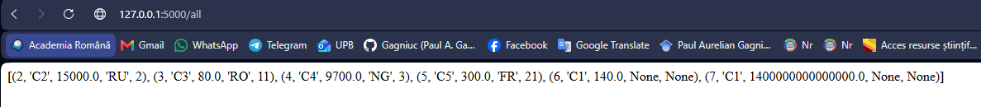
Adaugati acest cod înainte de app.run(debug=True):
Pasul 5 - endpoint pentru ștergere
http://127.0.0.1:5000/delete/1
Inainte:
http://127.0.0.1:5000/all
Dupa:
http://127.0.0.1:5000/all
Tranzacția cu id = 1 nu mai apare.

Slide 18
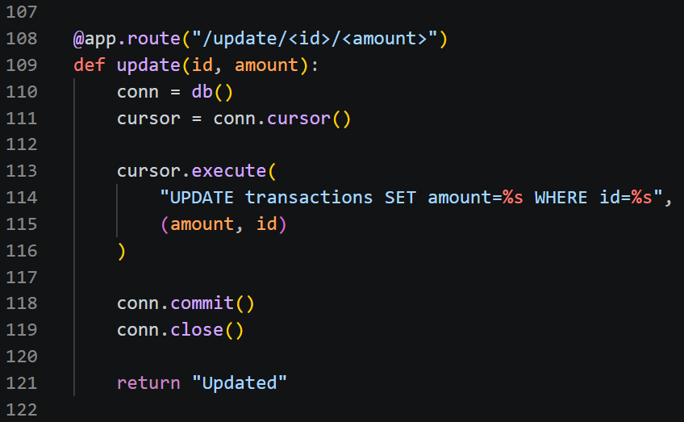
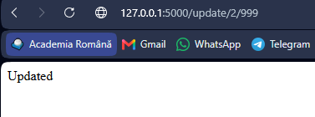
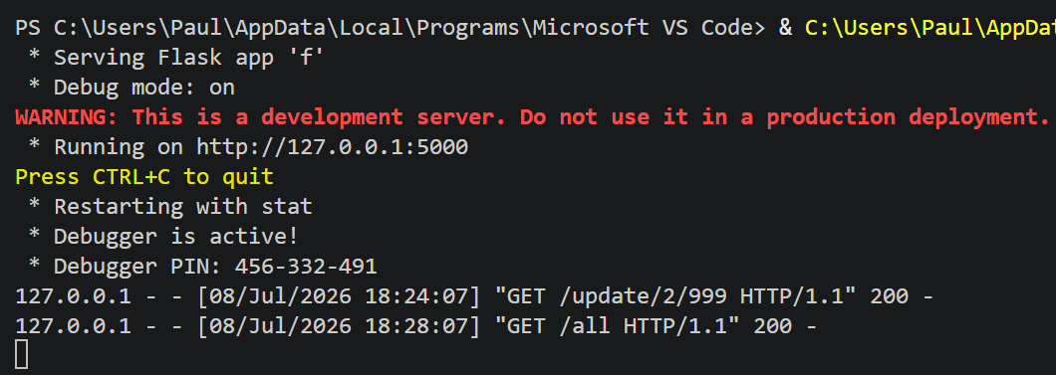
Adaugati acest cod înainte de app.run(debug=True):
Pasul 6 - endpoint pentru modificare
http://127.0.0.1:5000/update/2/999
http://127.0.0.1:5000/all
Trebuie să vezi că suma pentru id = 2 a devenit 999.

Slide 19
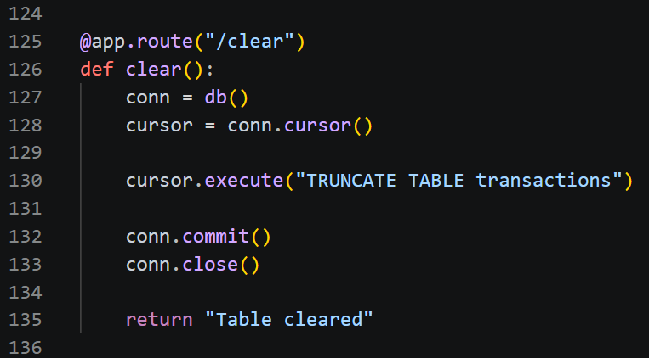
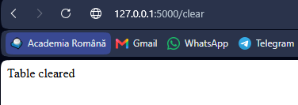
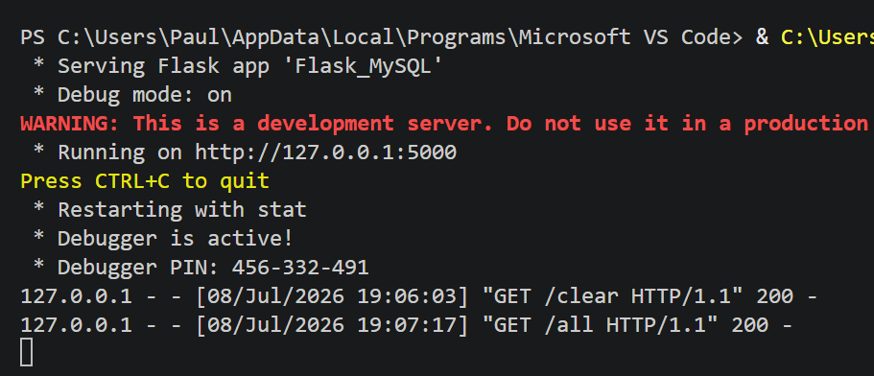
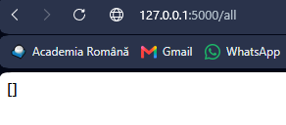
Pasul 7 - ștergere rapidă a tuturor rândurilor
Adaugati acest cod înainte de app.run(debug=True):
Inainte:
http://127.0.0.1:5000/clear
Dupa:
http://127.0.0.1:5000/clear
TRUNCATE TABLE transactions șterge toate rândurile din tabela transactions.

Slide 20
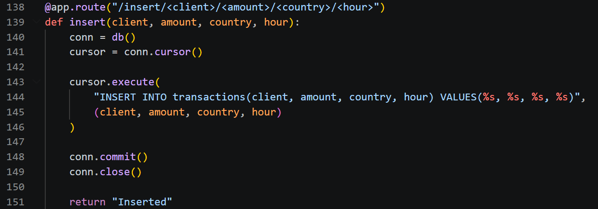
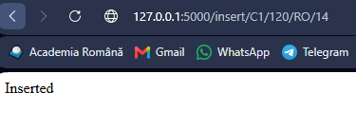
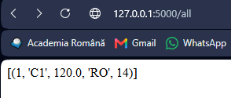
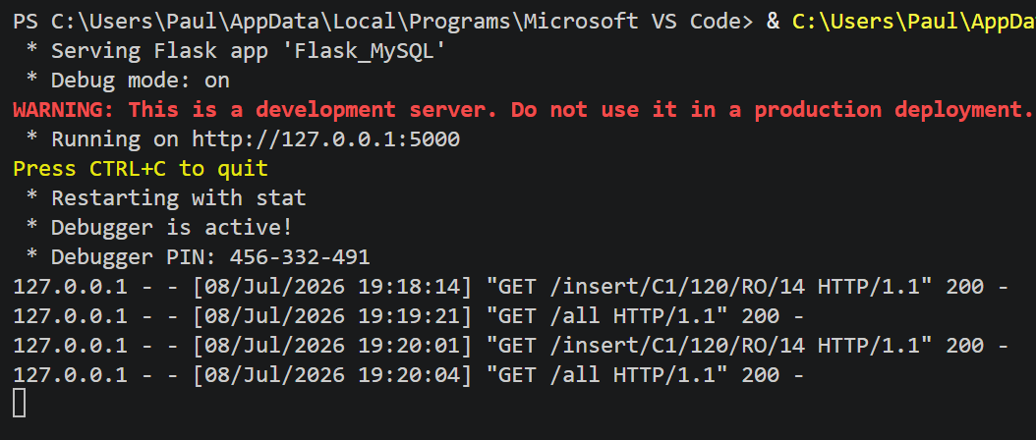
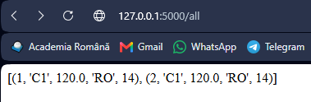
Pasul 8 - endpoint insert corect/complet pentru tabela actuală
Adaugati acest cod înainte de app.run(debug=True):
http://127.0.0.1:5000/insert/C1/120/RO/14
http://127.0.0.1:5000/all
2 x http://127.0.0.1:5000/insert/C1/120/RO/14
http://127.0.0.1:5000/all

Slide 21
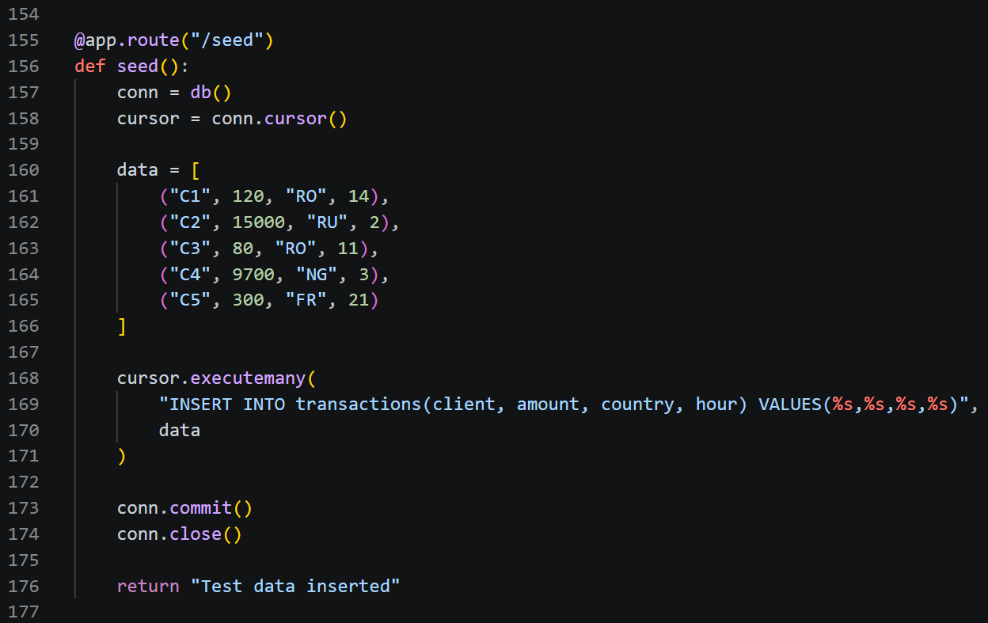
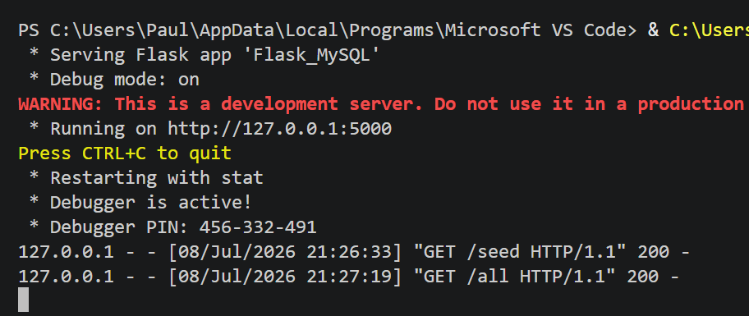
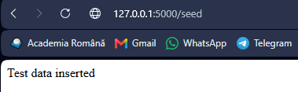
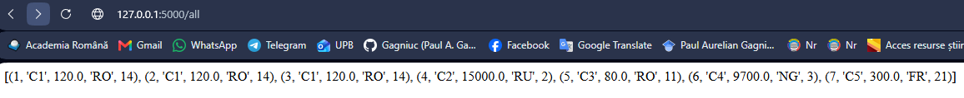
Pasul 9 - încarcă date de test automat
Adaugati acest cod înainte de app.run(debug=True):
http://127.0.0.1:5000/seed
http://127.0.0.1:5000/all

Slide 22
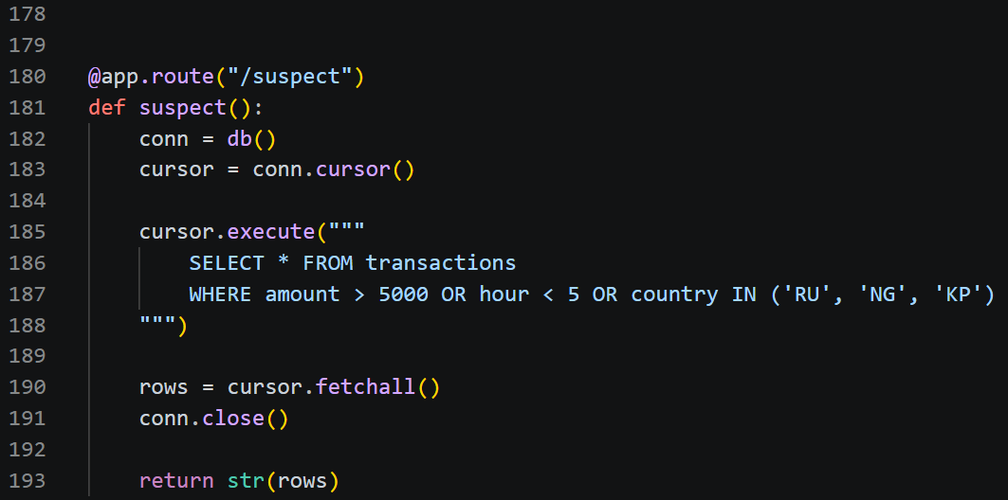


Pasul 10 - tranzacții suspecte
http://127.0.0.1:5000/suspect

Slide 23



Pasul 11 - raport rapid din baza de date
http://127.0.0.1:5000/stats
COUNT(*) = numără rândurile din tabelă. SUM(amount) = adună toate sumele. AVG(amount) = calculează media sumelor. AS = dă un nume rezultatului.
http://127.0.0.1:5000/all

Slide 24



Pasul 12 - total pe client
Endpointul /client_total/C1 nu afișează o singură tranzacție, ci totalul tuturor tranzacțiilor clientului C1.
http://127.0.0.1:5000/client_total/C1
(1, 'C1', 120.0, 'RO', 14)
(2, 'C1', 120.0, 'RO', 14)
(3, 'C1', 120.0, 'RO', 14)
360
http://127.0.0.1:5000/all

Slide 25
Flask+MySQL+ Criptare

Slide 26

pip install cryptography

Slide 27




Slide 28

Inserarea criptată

Slide 29


http://127.0.0.1:5000/setup_secure
Pentru date criptate, tabela trebuie să fie așa:
id INT AUTO_INCREMENT PRIMARY KEY
client VARCHAR(50)
amount TEXT
country TEXT
hour TEXT
Adică toate coloanele criptate trebuie să fie TEXT.

Slide 30


http://127.0.0.1:5000/insert_secure/C1/15000/RO/14/parola123

Slide 31



Slide 32


http://127.0.0.1:5000/show_secure/parola123

Slide 33

Cautari approximative.
Ex: LIKE '%ion%' = găsește orice client care conține „ion”
http://127.0.0.1:5000/search_like/C

Slide 34
Ză end!

